Slide 1

ОДИН ДЕНЬ ИЗ ЖИЗНИ ПЯТИКЛАССНИКА

Slide 2
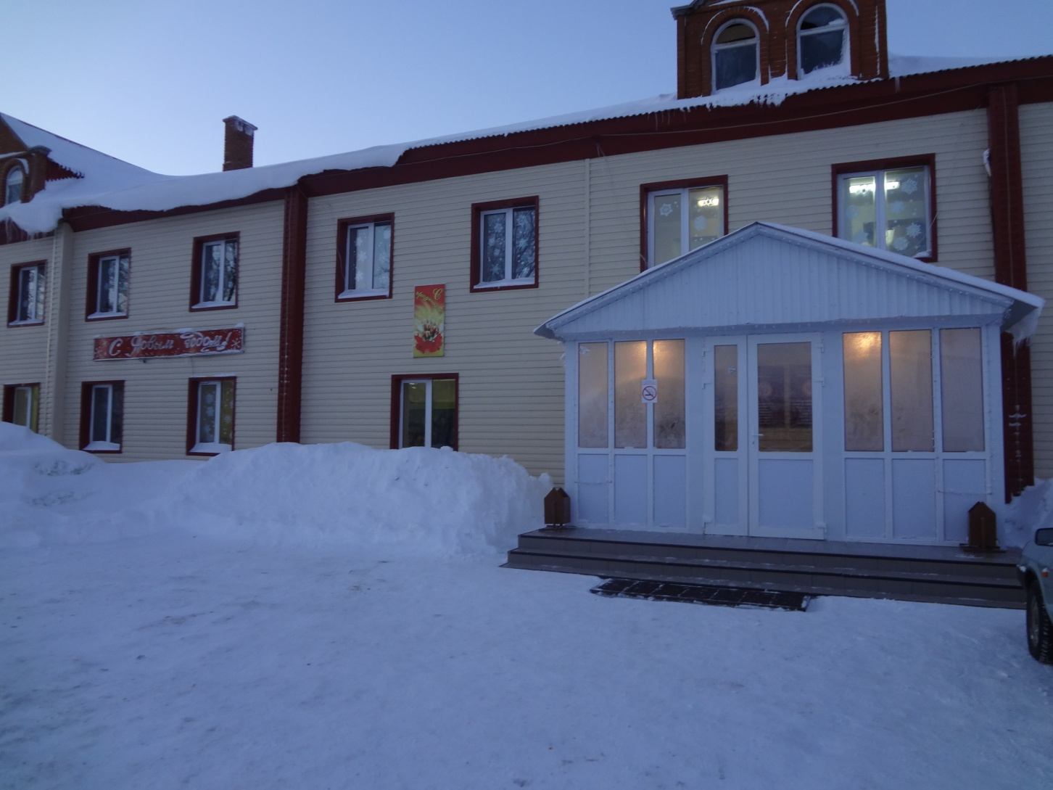

Slide 3
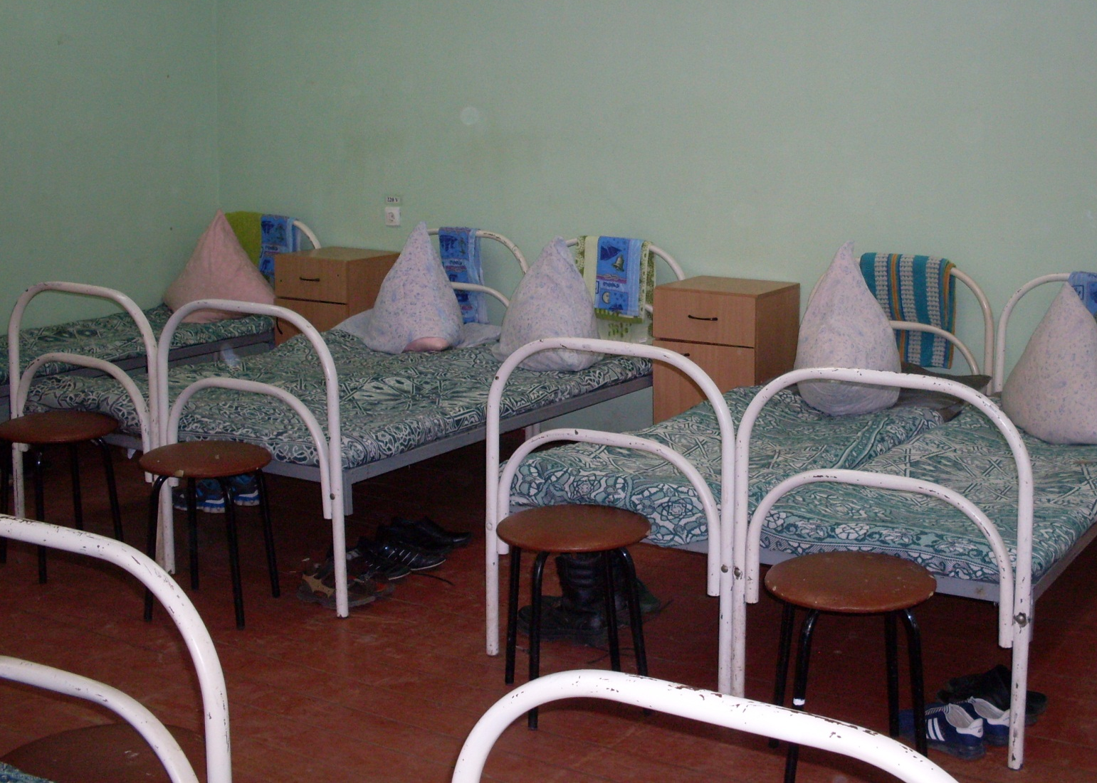
Утро в казарме

Slide 4
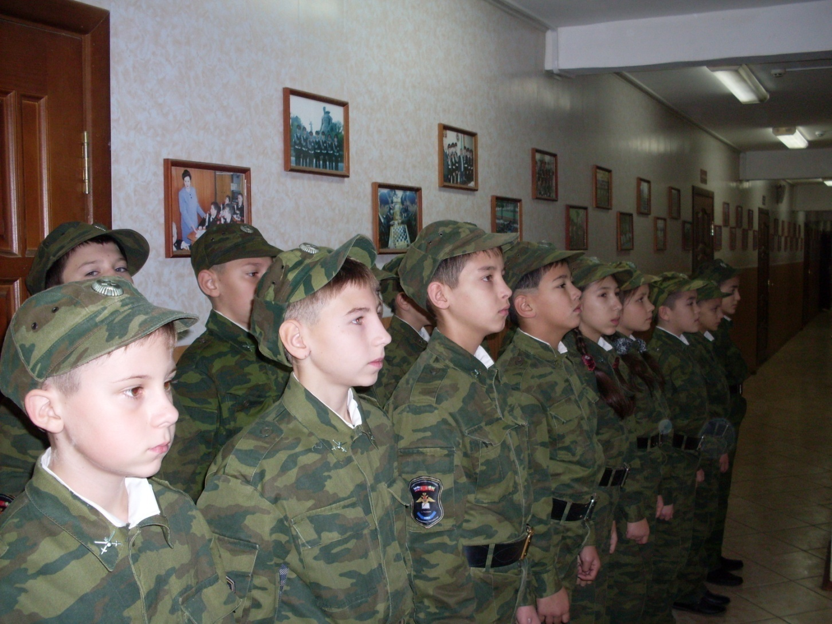
Утреннее построение

Slide 5
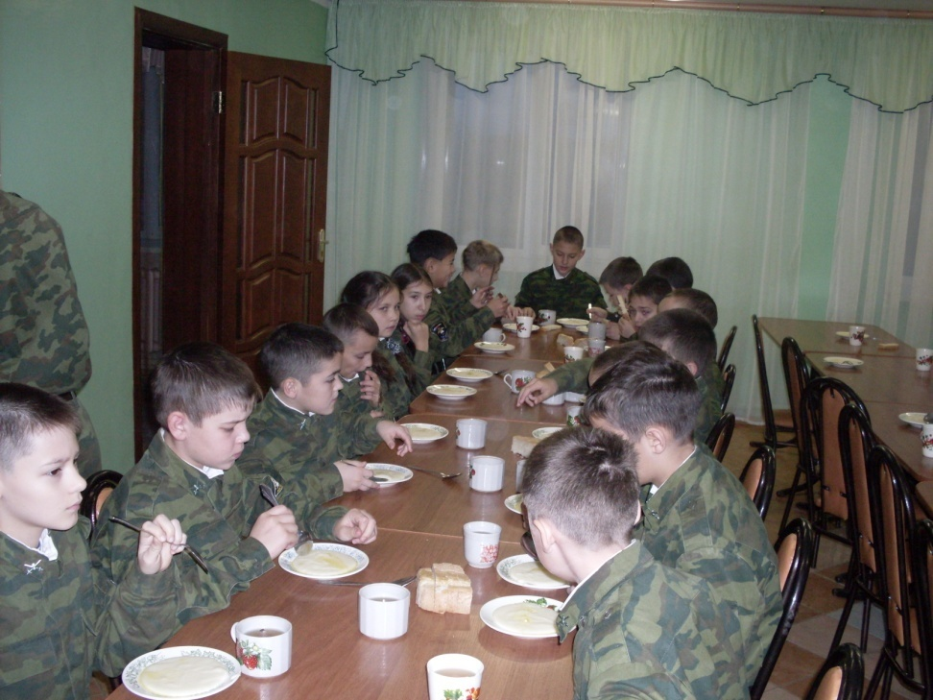
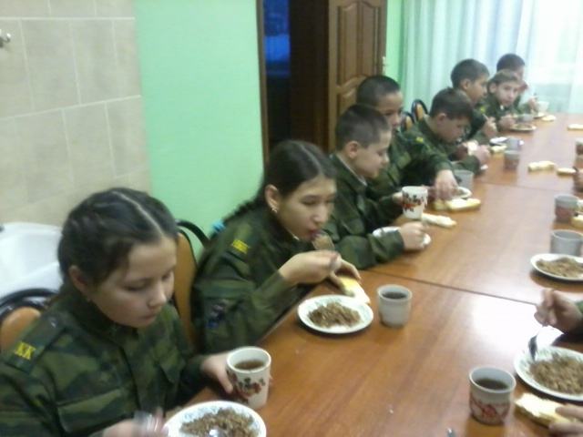
Завтрак

Slide 6
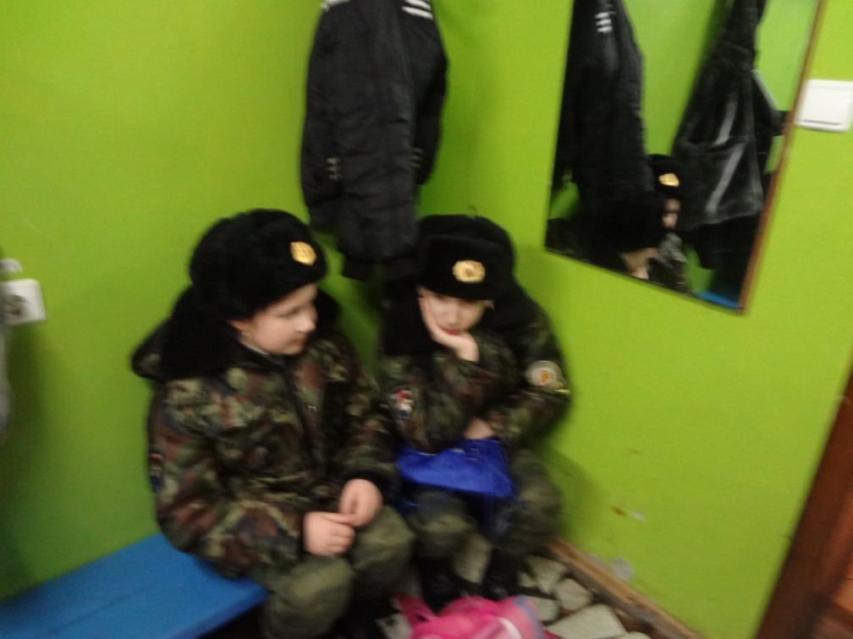
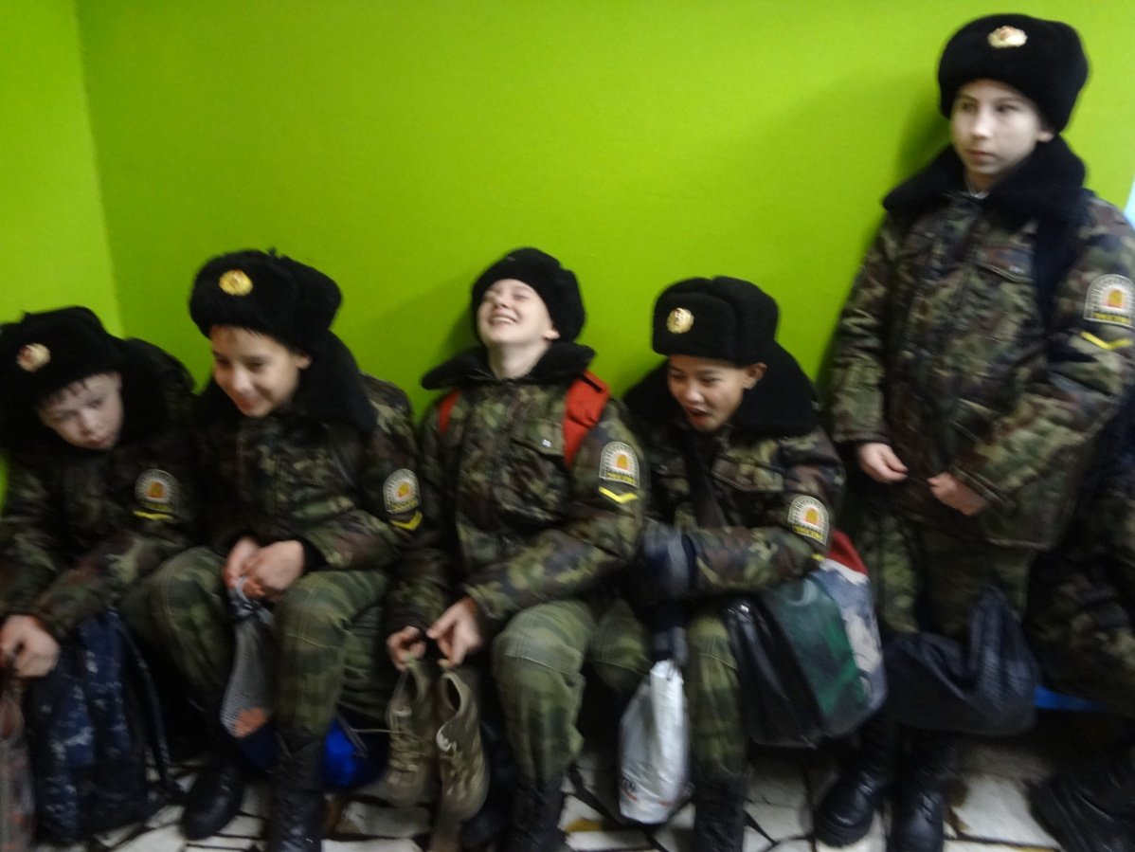
Ждем автобус

Slide 7
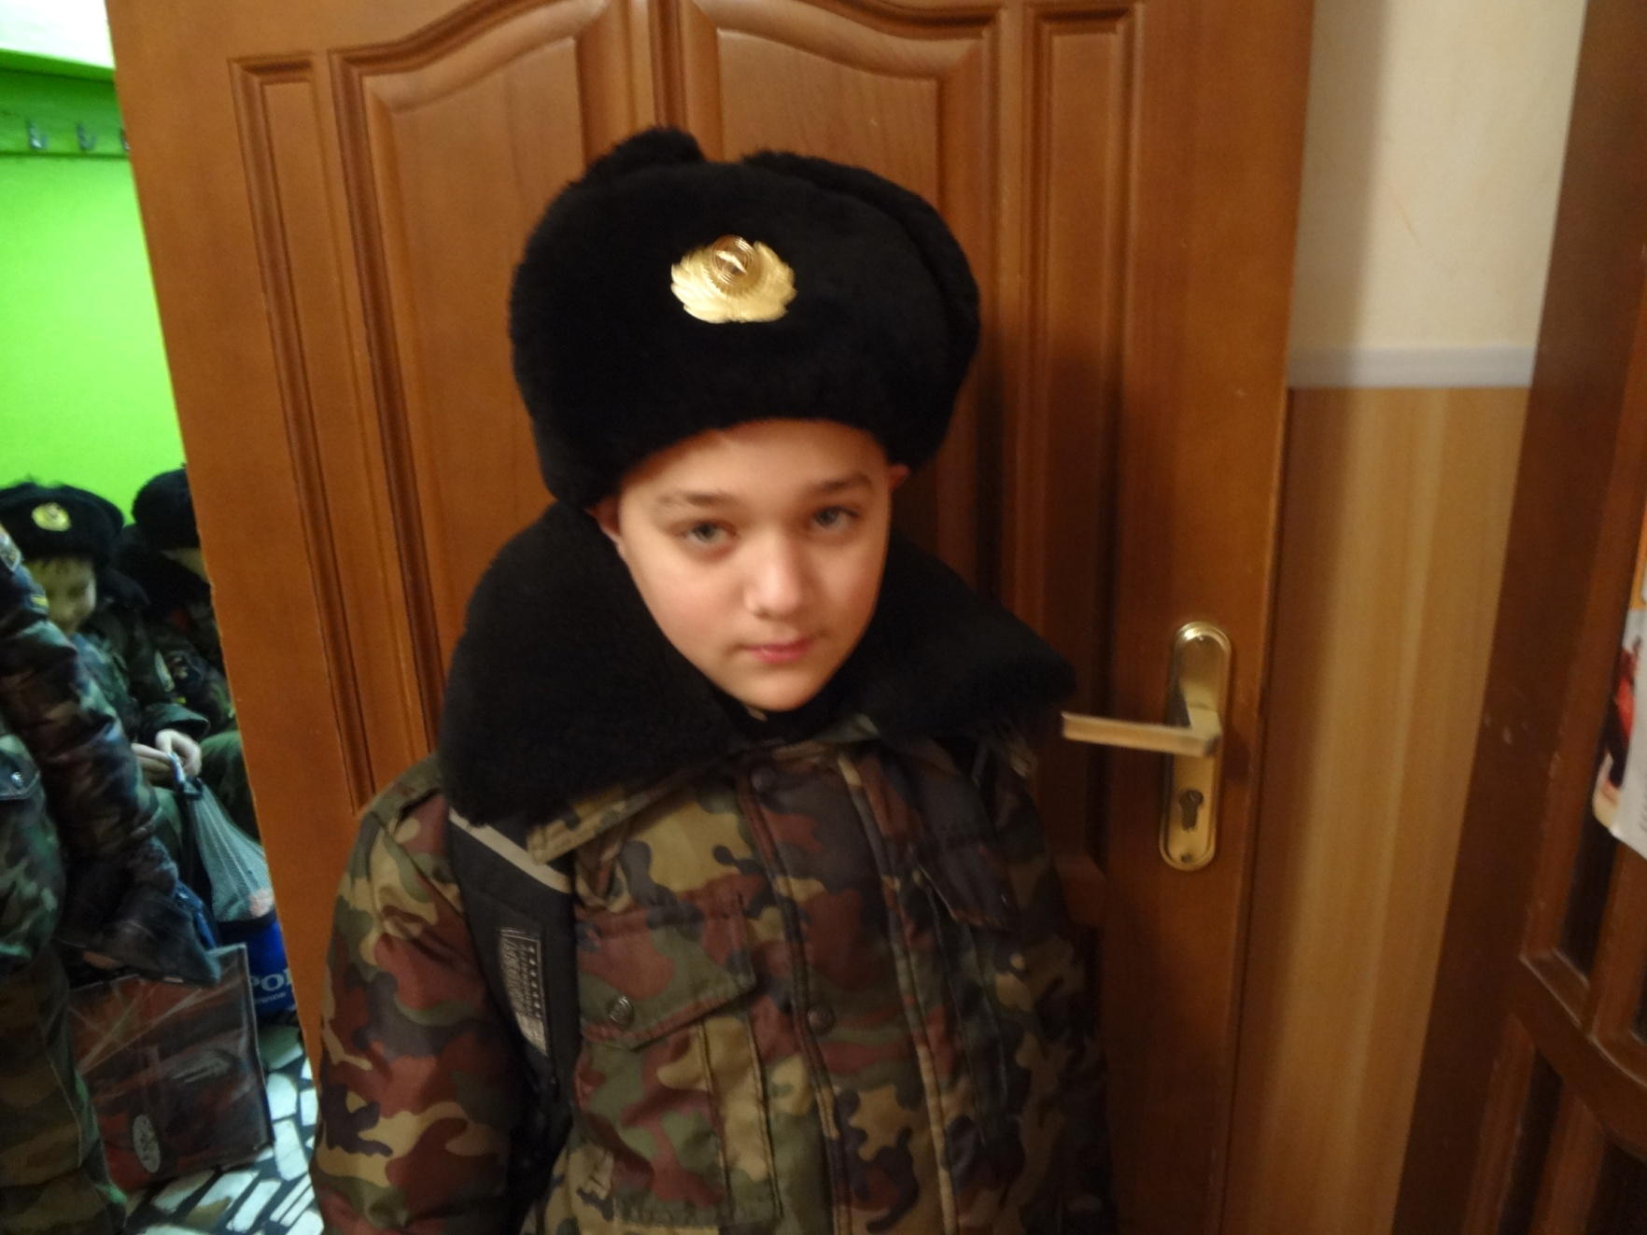

Slide 8
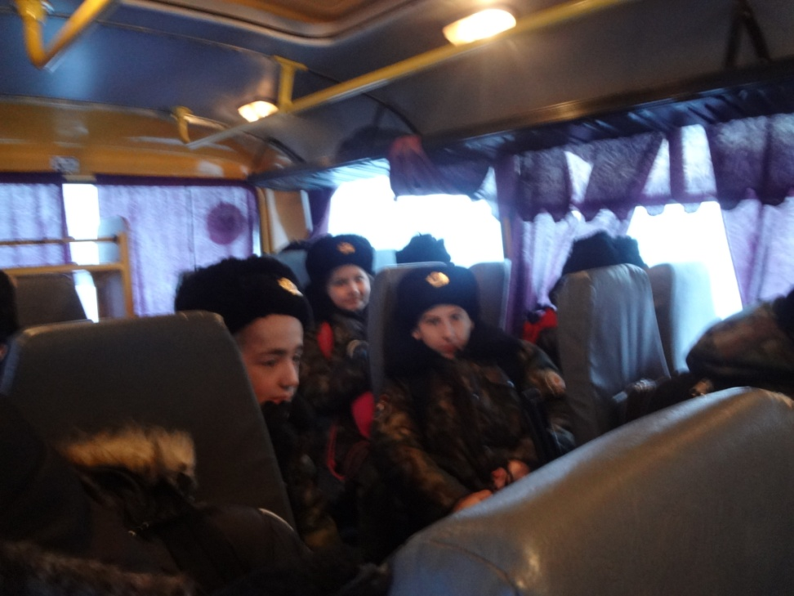
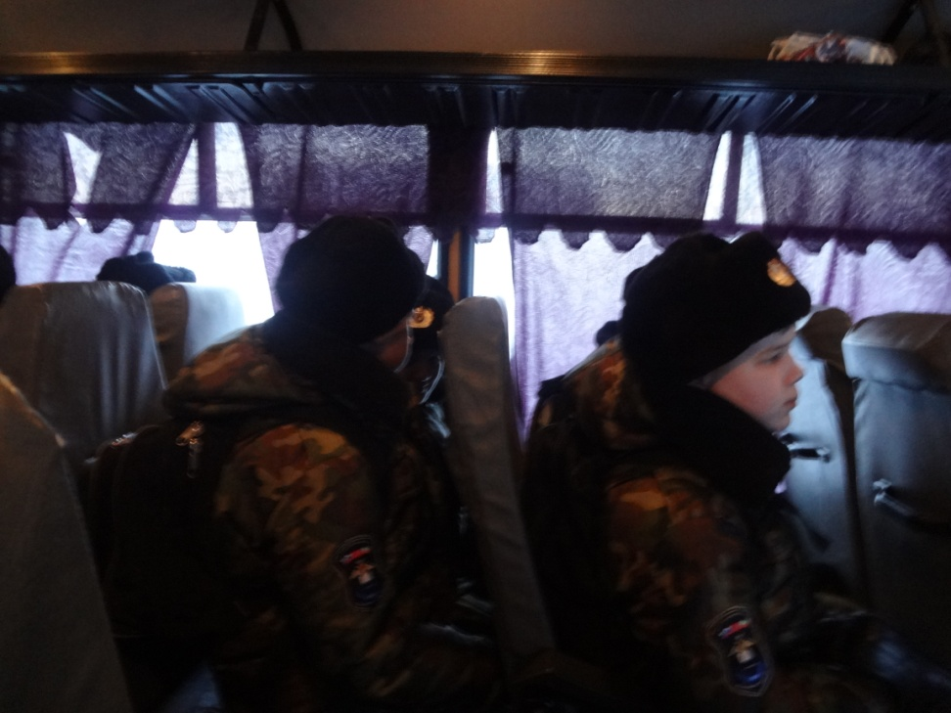
Мы едим

Slide 9
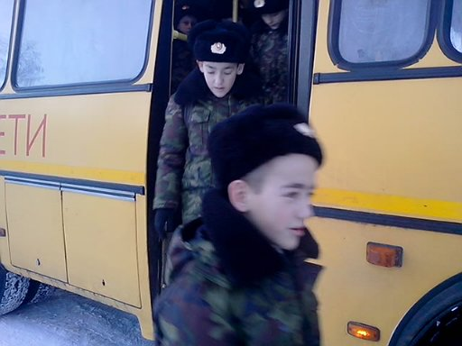

Slide 10
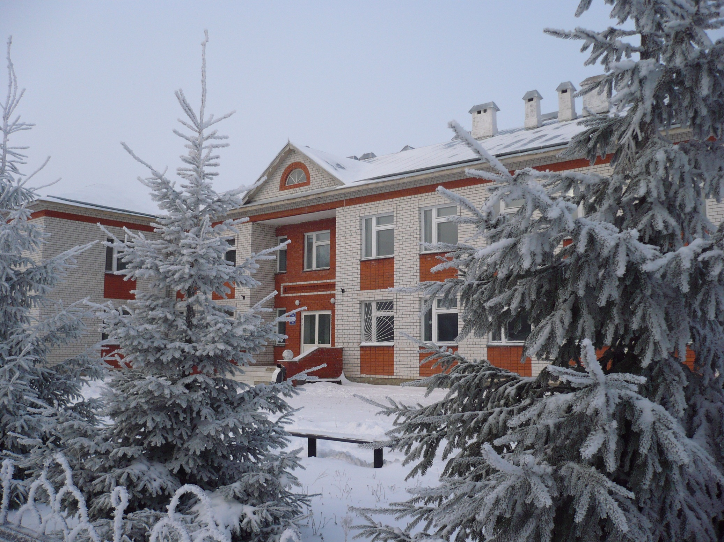

Slide 11
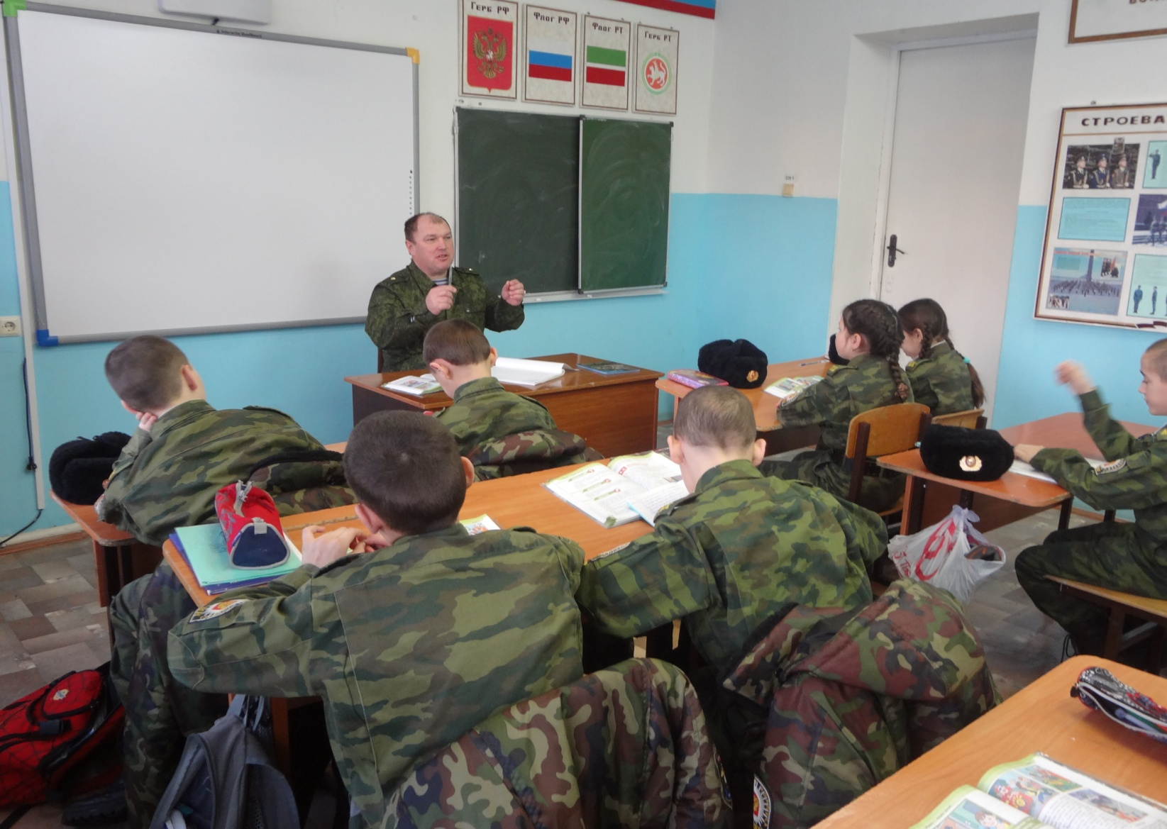
Основы Безопасности Жизни

Slide 12
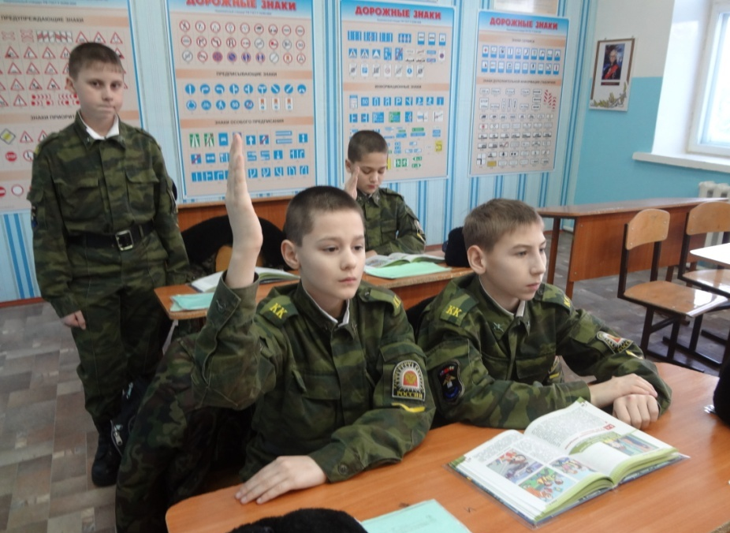
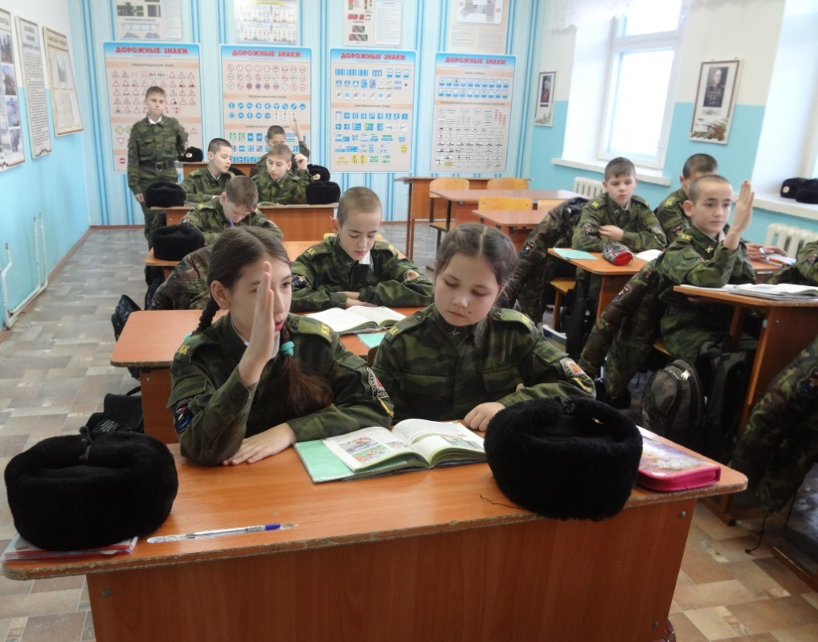
Вот какие мы активные

Slide 13
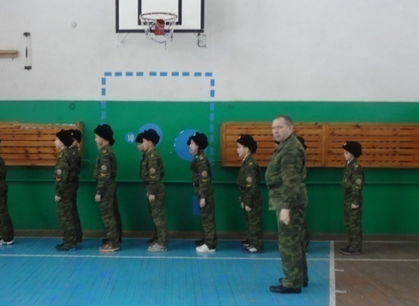
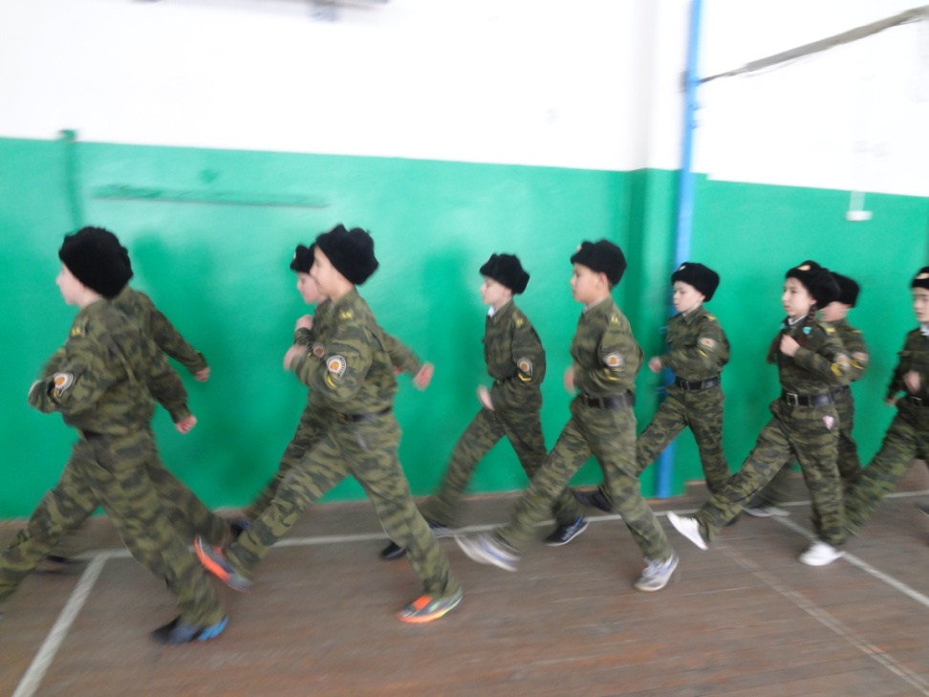
Строевая

Slide 14
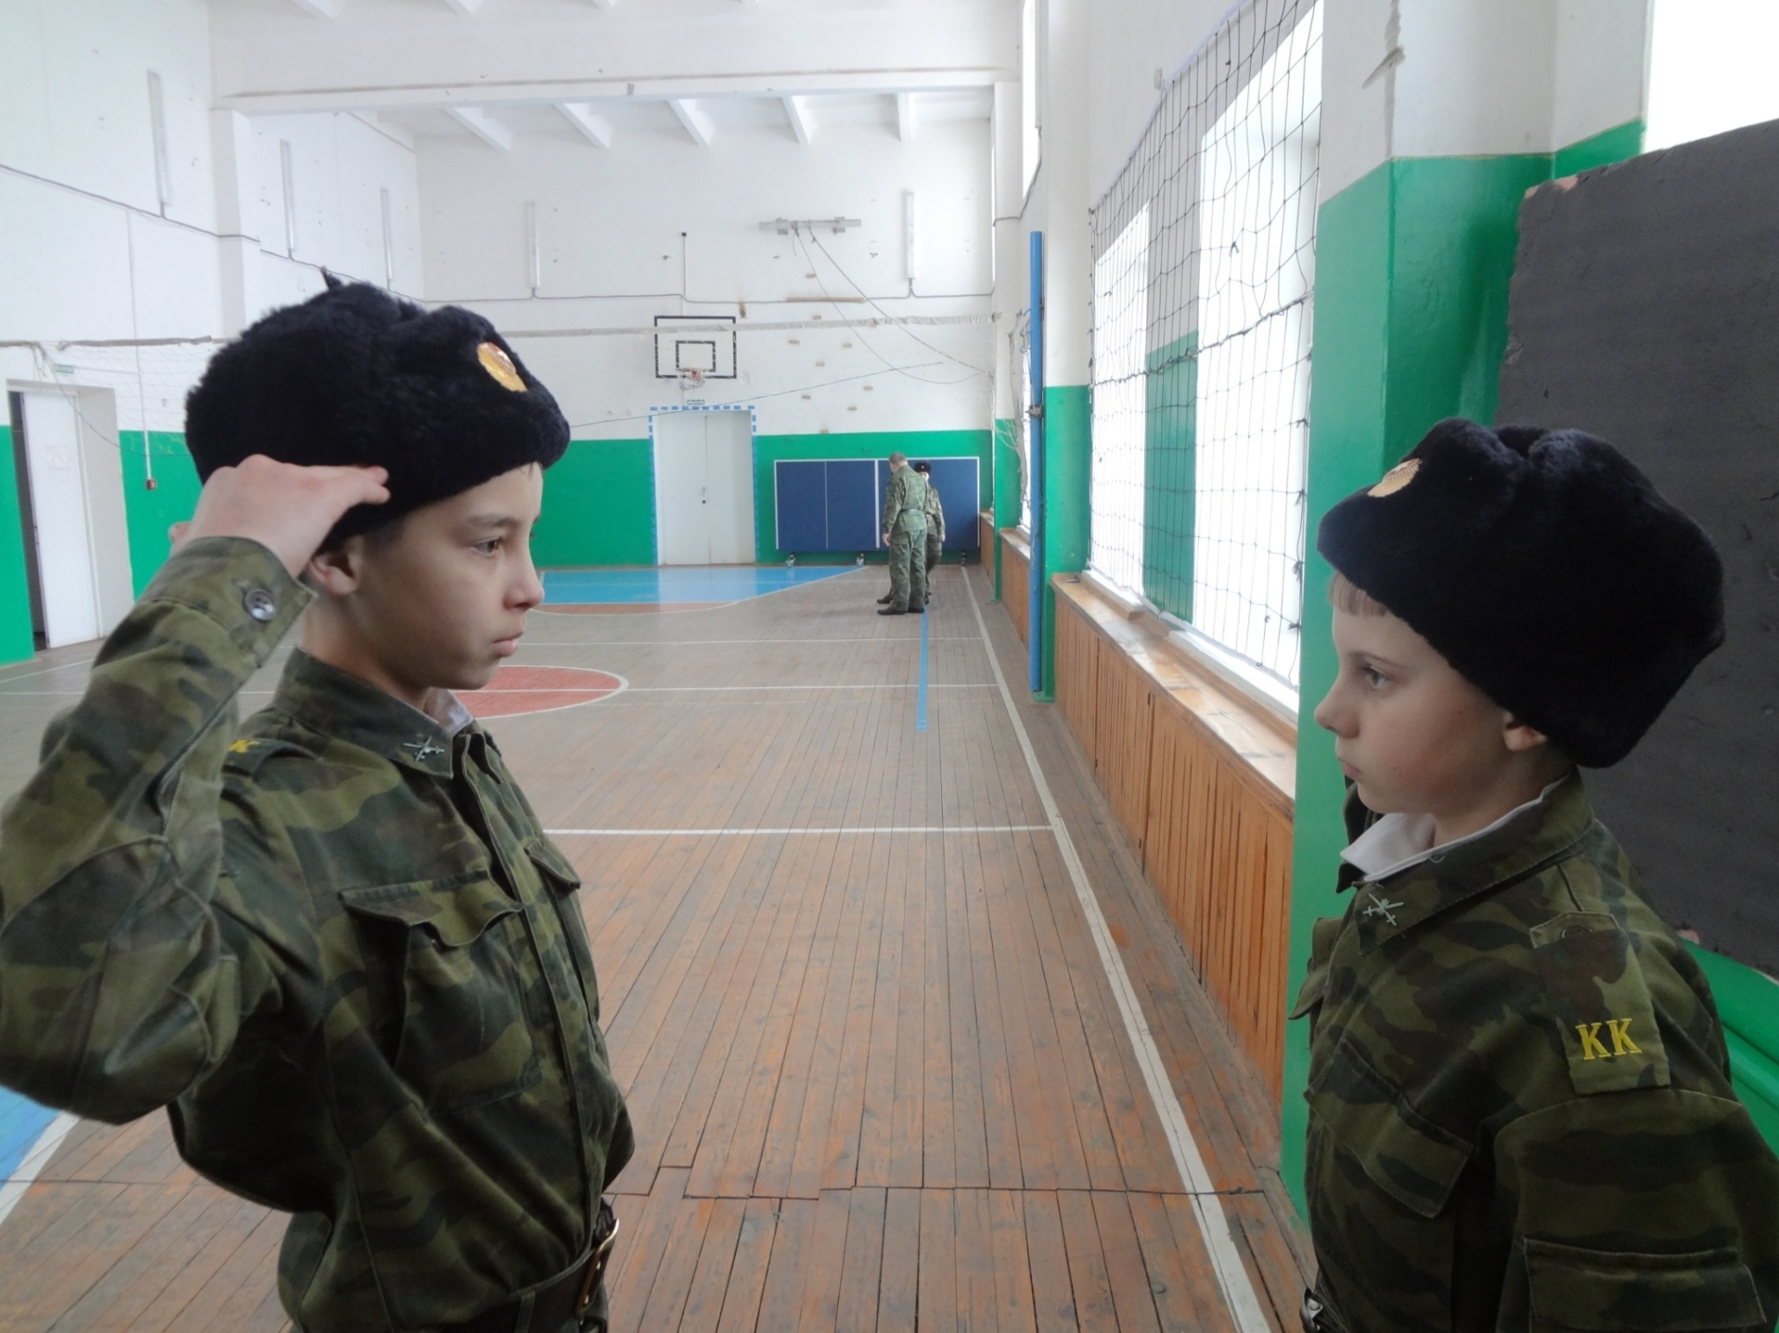
Сдача рапорта

Slide 15
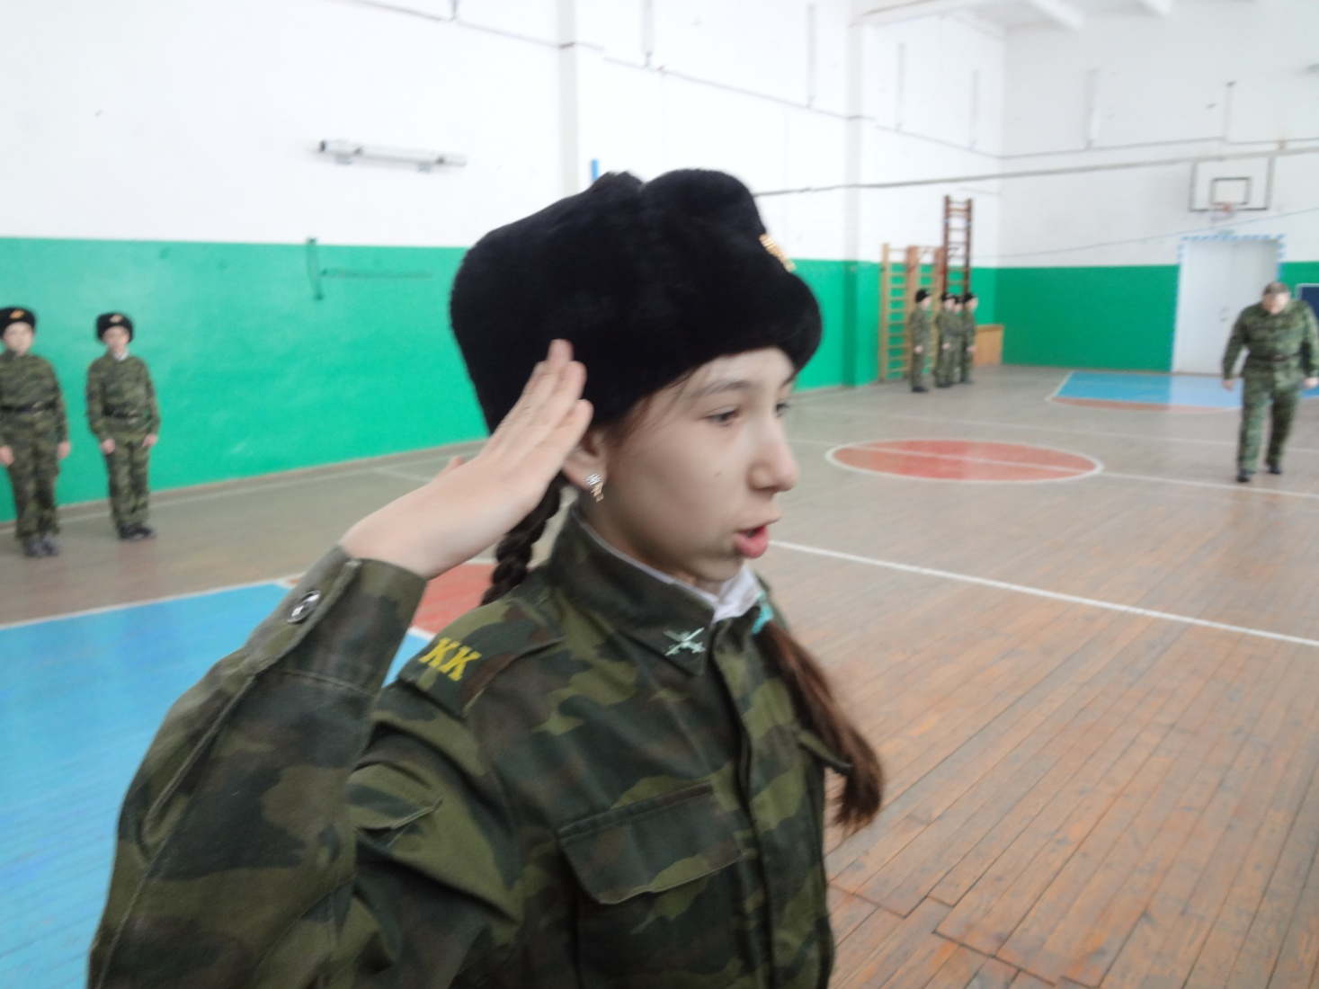

Slide 16
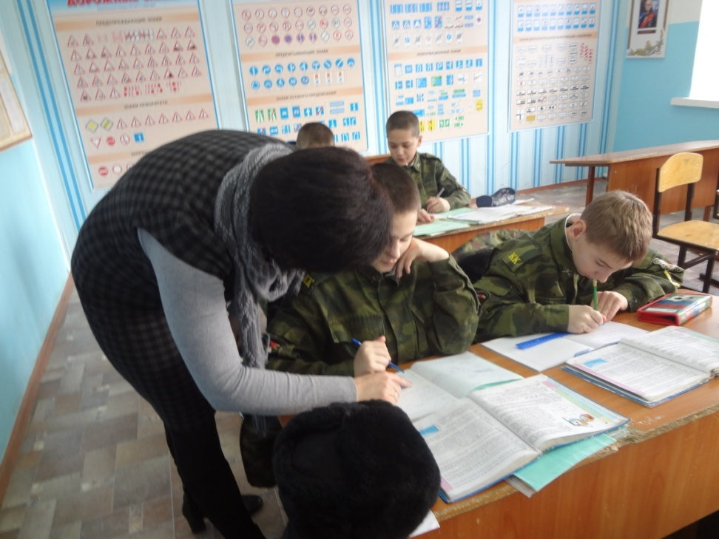
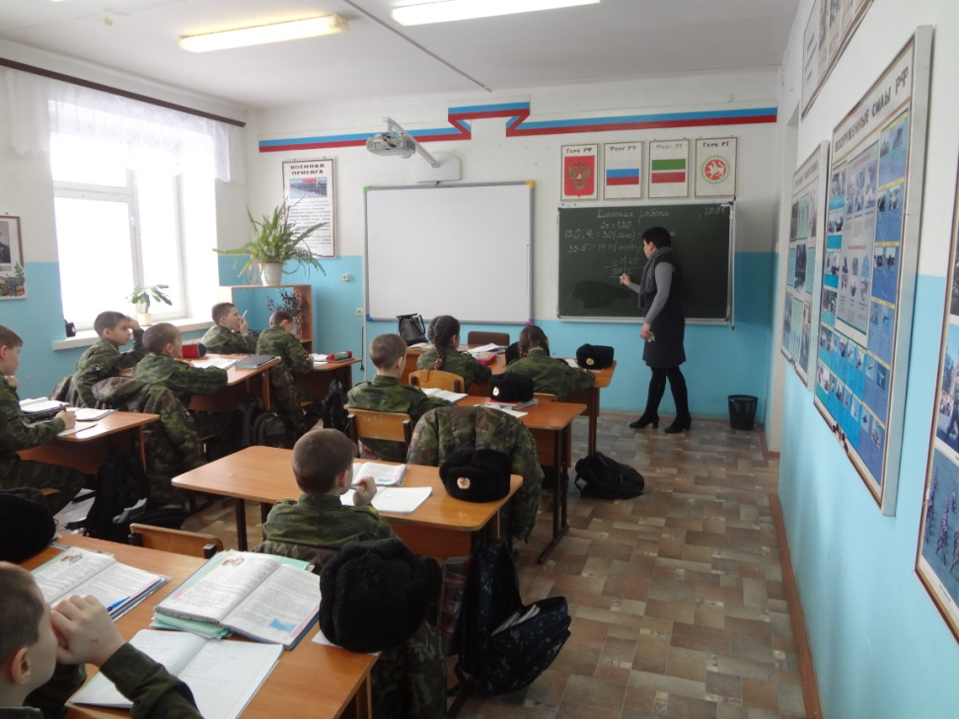
Математика

Slide 17
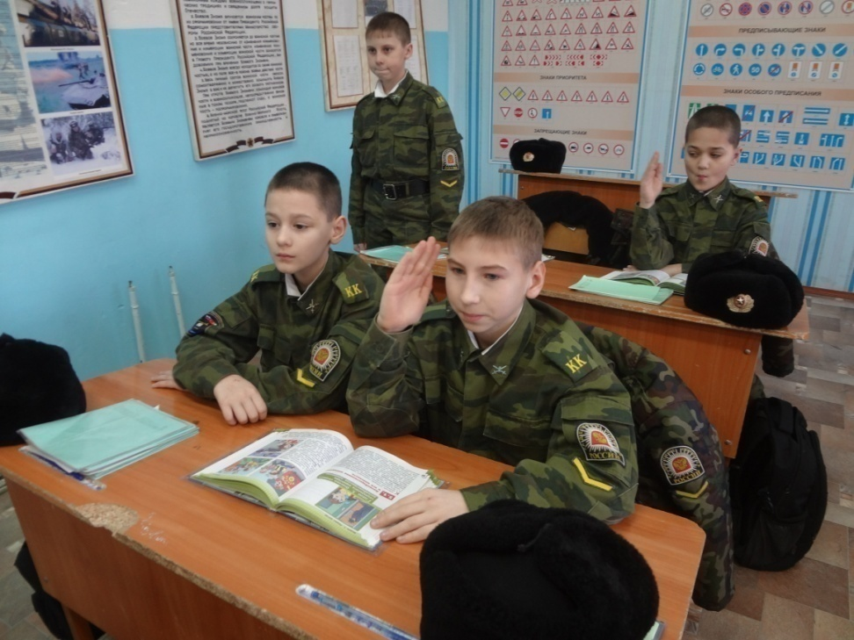
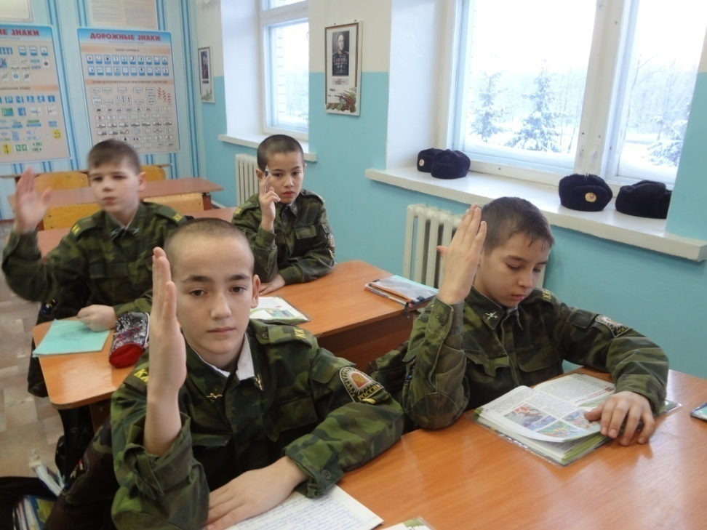
Все готовы отвечать!!!!

Slide 18
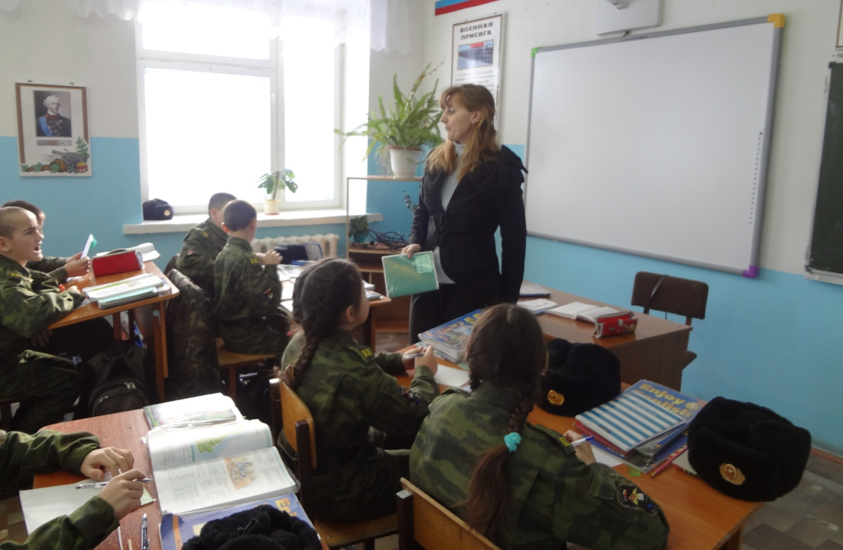
Английский язык

Slide 19
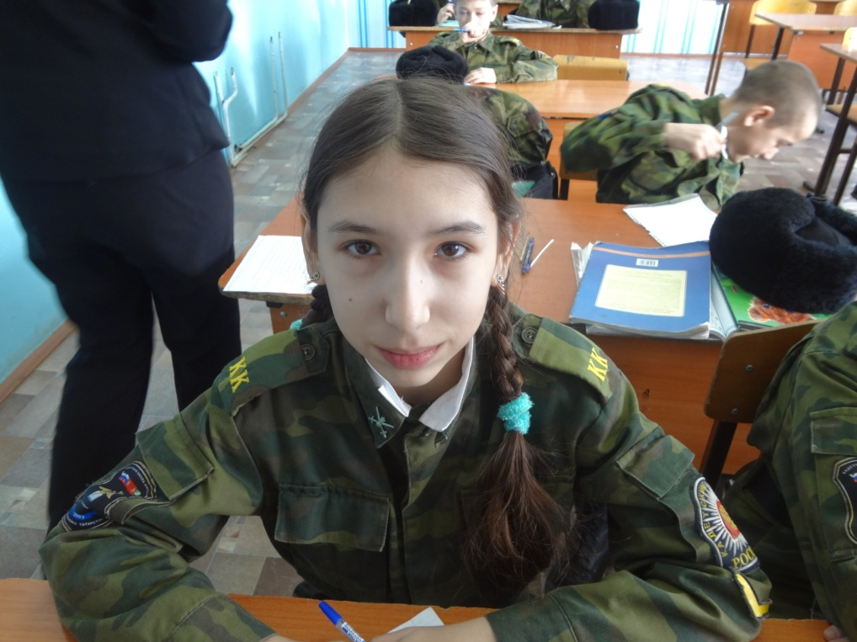
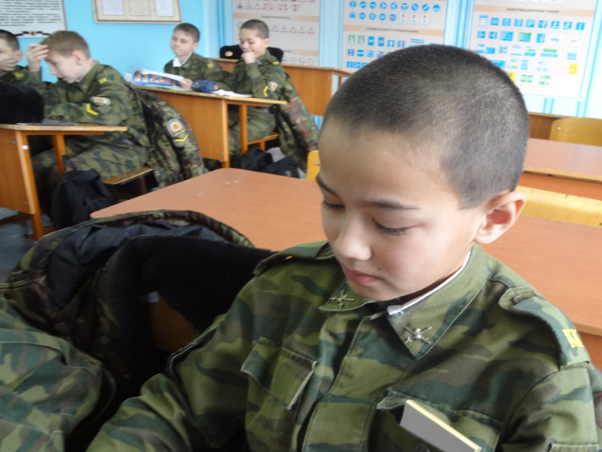
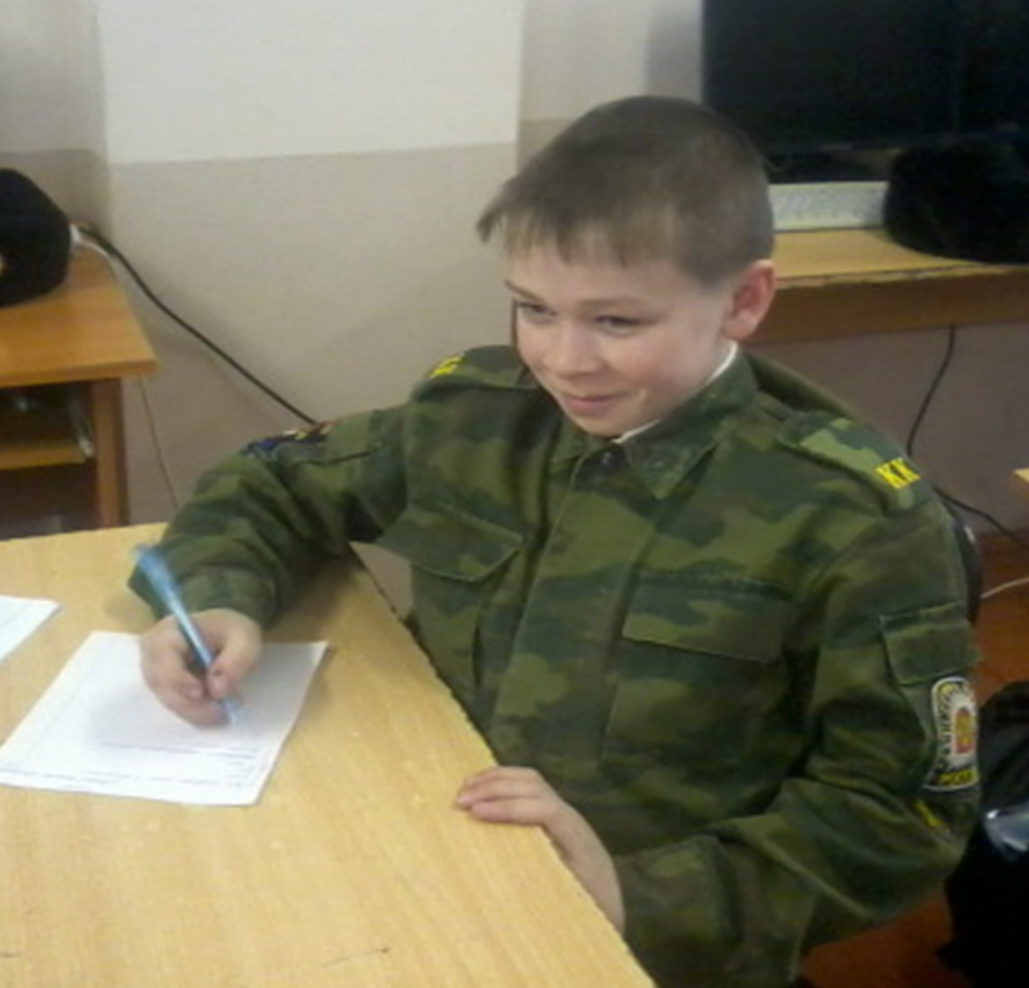
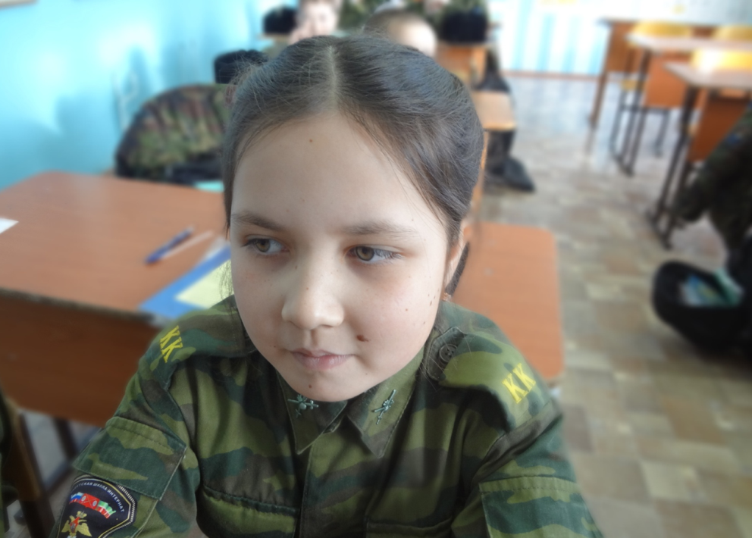

Slide 20
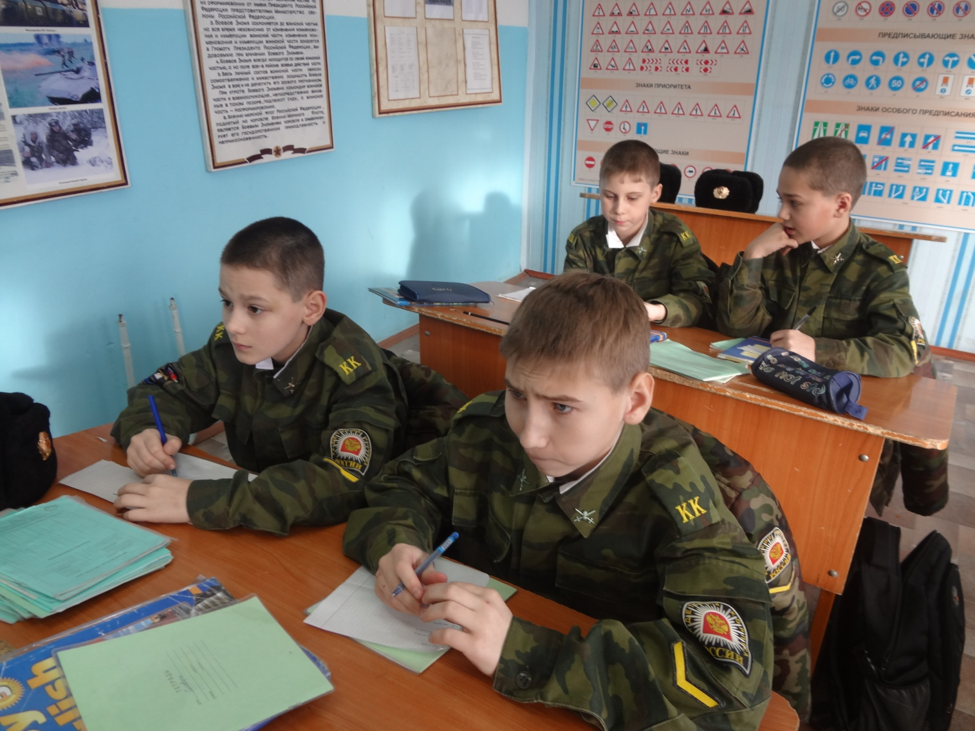

Slide 21
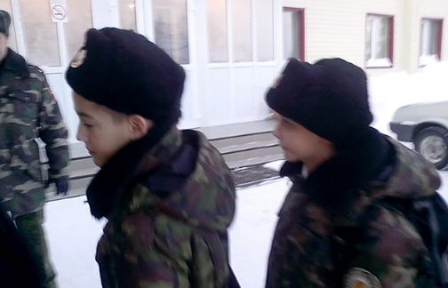
Пора на обед

Slide 22

Пора на обед

Slide 23
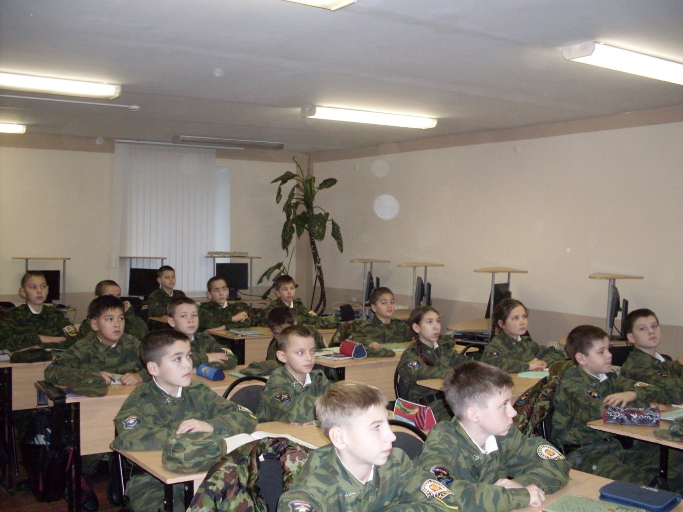
Информатика

Slide 24
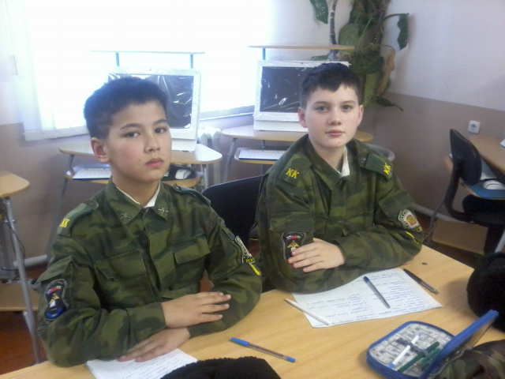
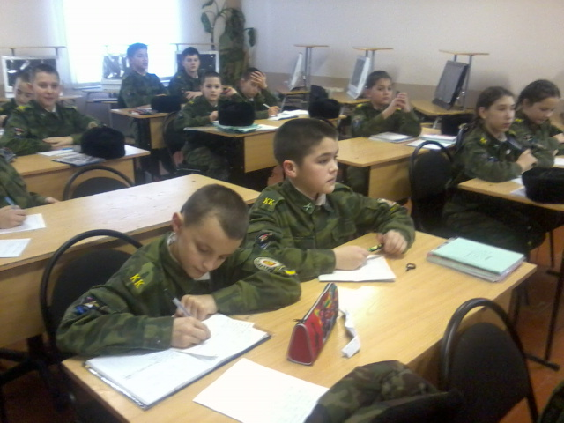

Slide 25
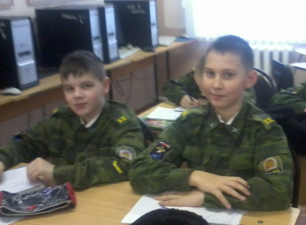
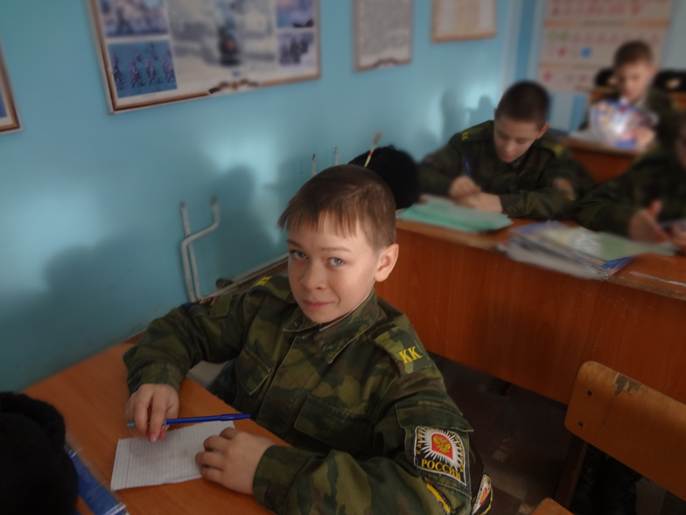

Slide 26
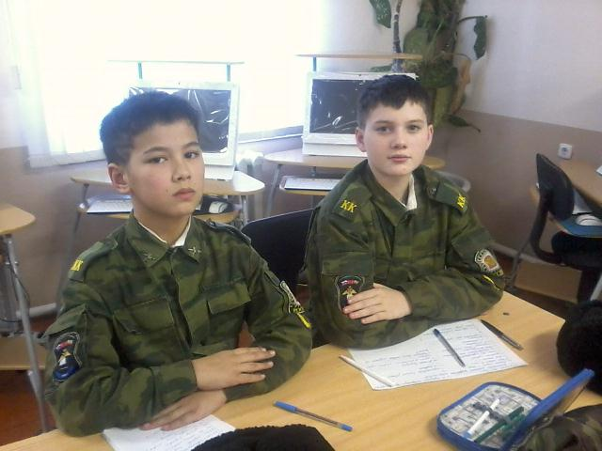
Я хочу
попросить не волноваться за нас, мы здесь
ведём себя хорошо.
И ещё я
постараюсь хорошо учиться
и стать
отличником.

Slide 27

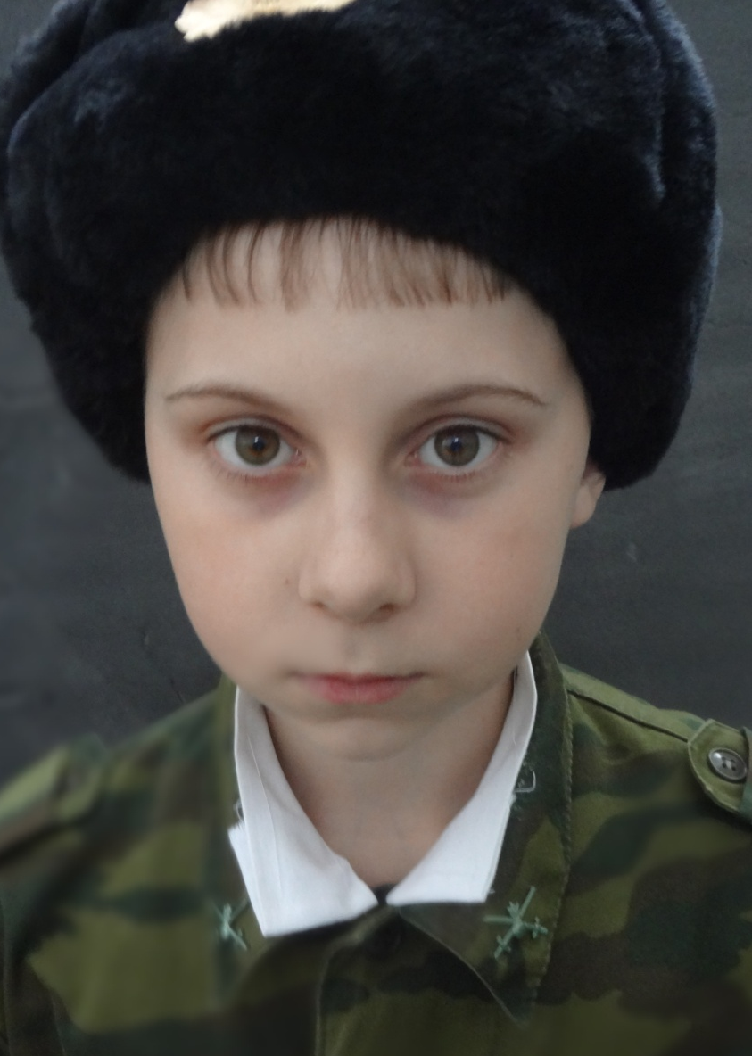
Я хочу
пожелать своим
родителям счастья, здоровья и всего самого
Наилучшего.

Slide 28
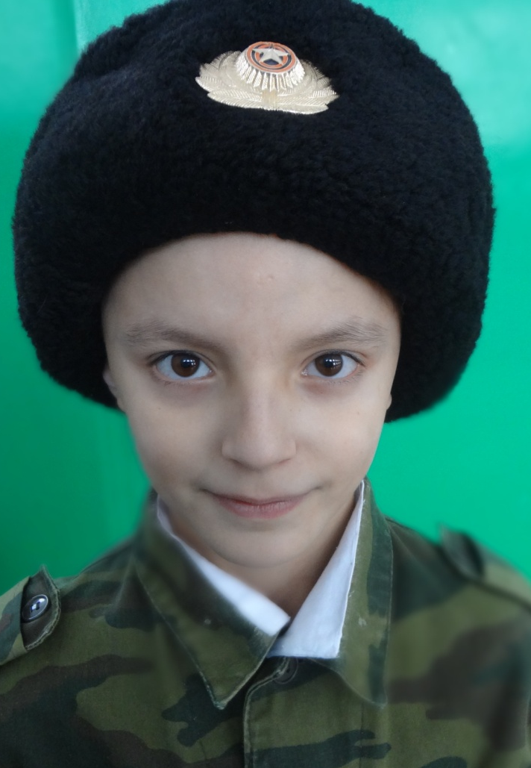
Здесь
мы столкнулись
с необходимостью
учить устав,
но я с этим справился.

Slide 29
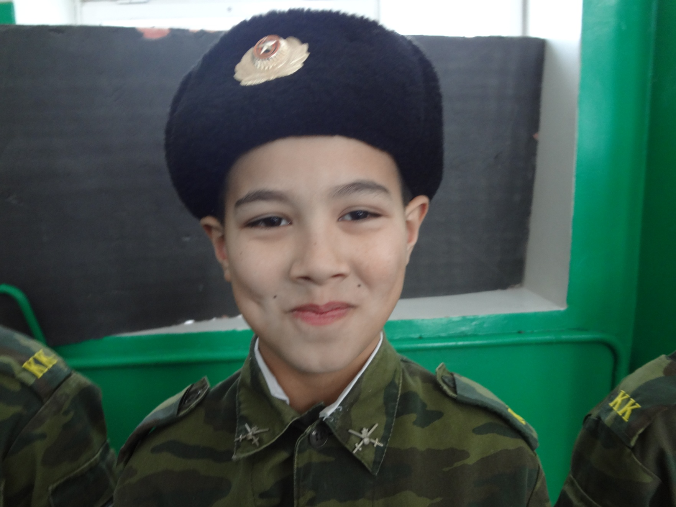
А я желаю всем счастья и здоровья!

Slide 30
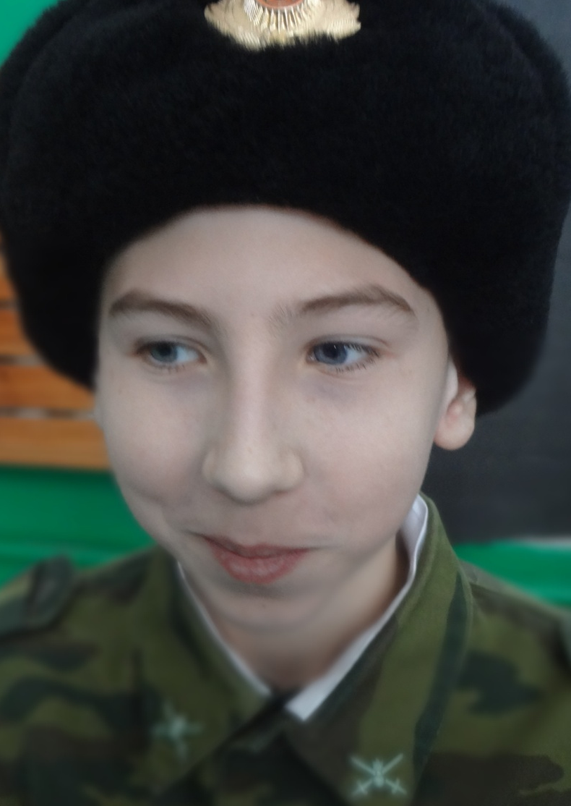
Здесь
мы столкнулись
с необходимостью
учить устав,
но я с этим справился.

Slide 31
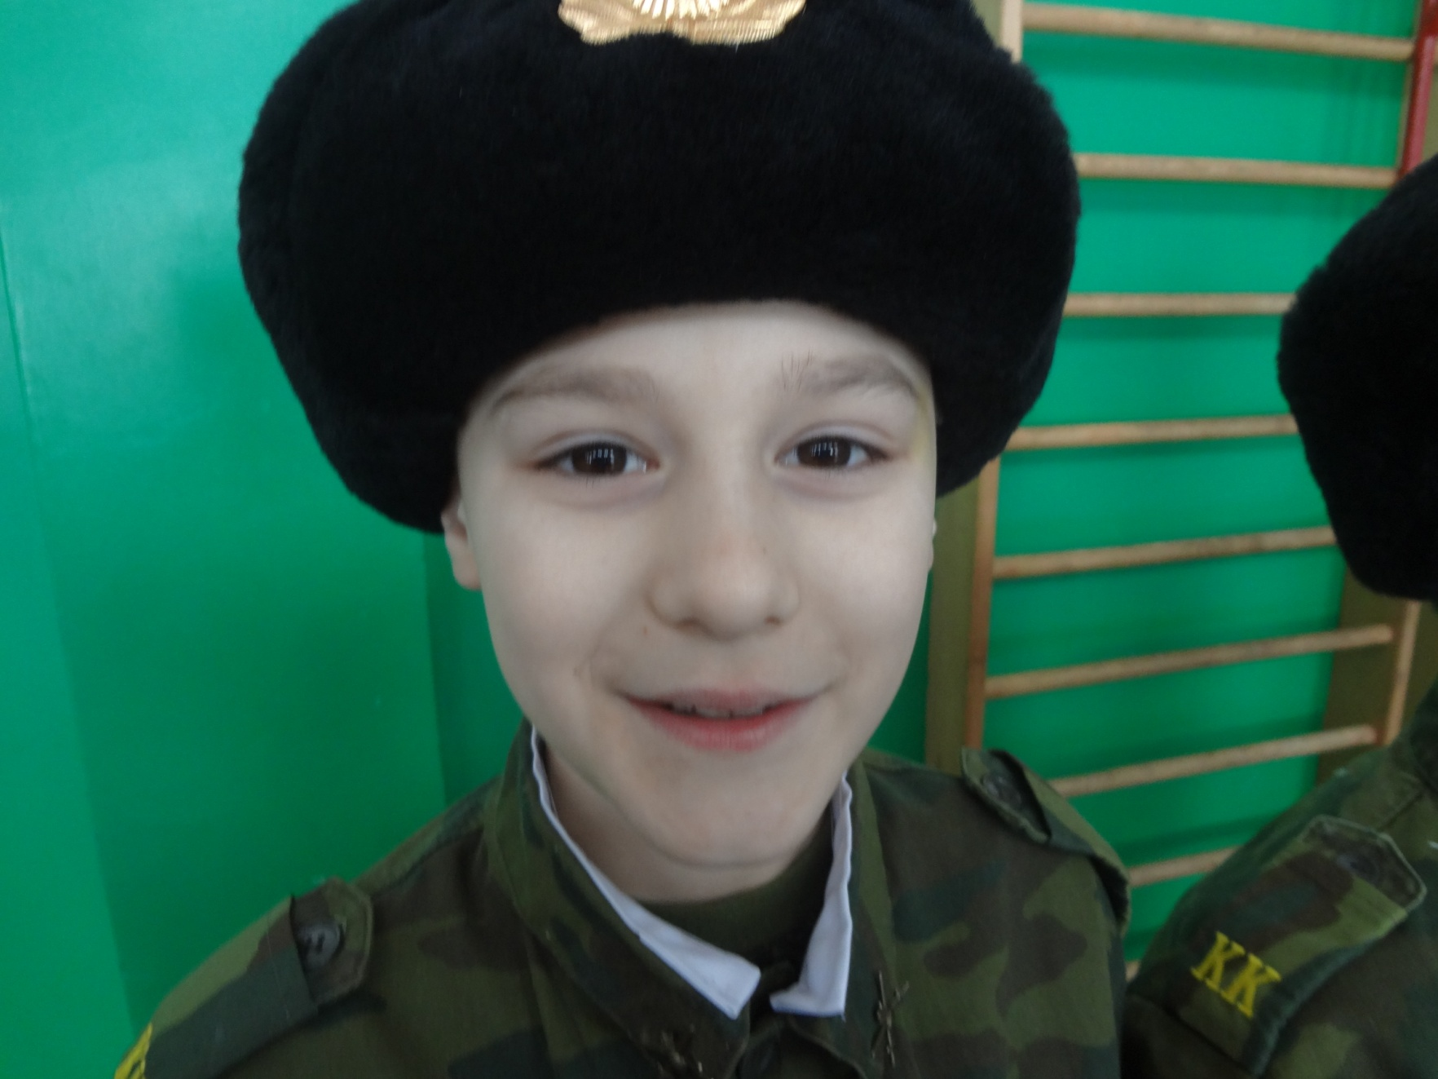

Я хочу пообещать, что буду стараться измениться к лучшему.

Slide 32
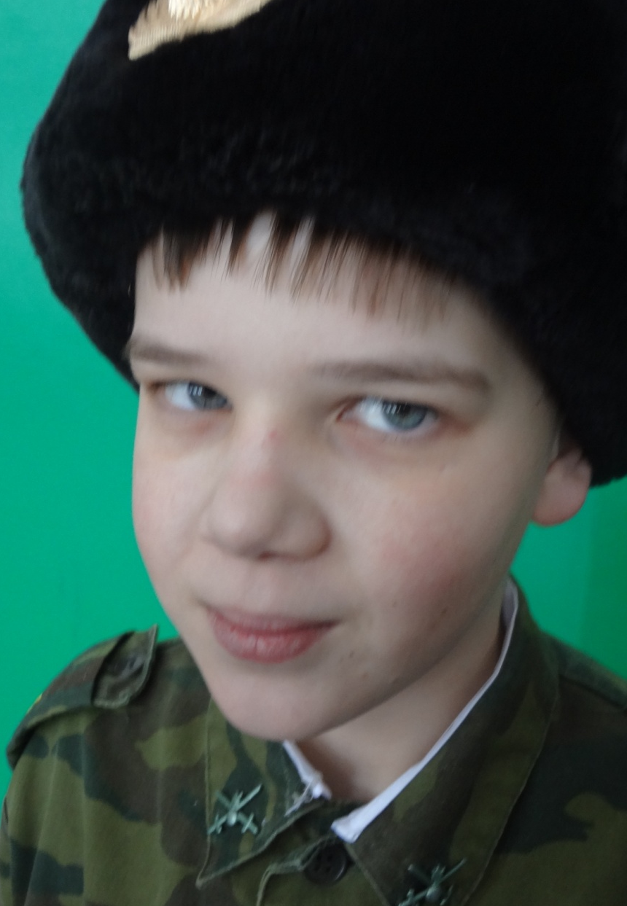
Здесь у нас увеличилось количество занятий. Иногда мы занимаемся до 5 вечера, но я к этому уже привык

Slide 33

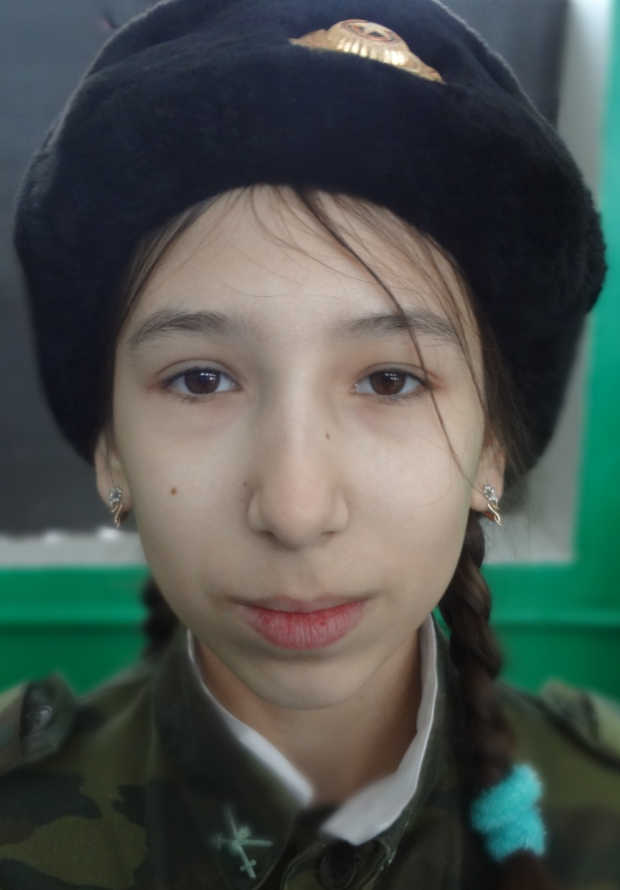
Я хочу пообещать родителям, что буду подтягиваться в учёбе и пожелать долгих лет жизни.

Slide 34
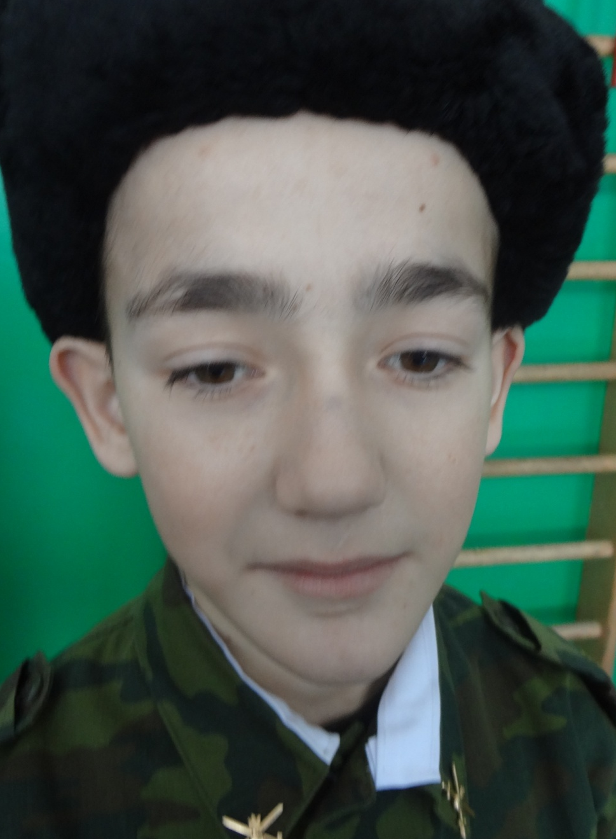
Я хочу
попросить, чтобы родители
не волновались
за нас, потому
что мы здесь
как у себя
дома.

Slide 35
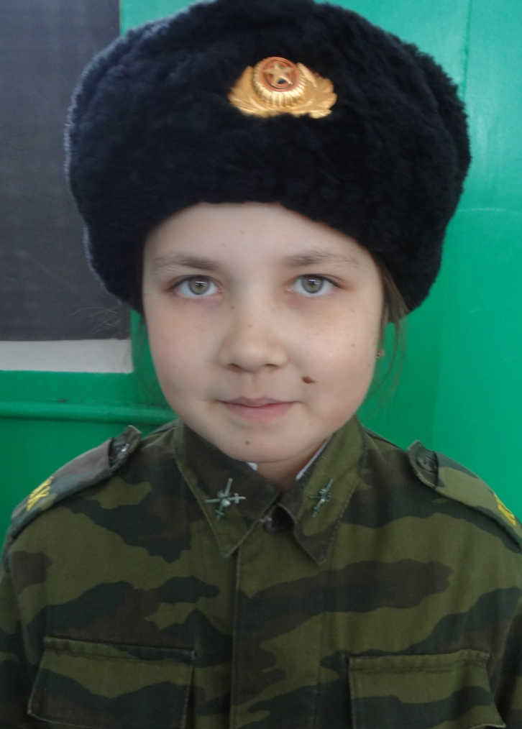

Я хочу пожелать всем всего самого наилучшего.

Slide 36
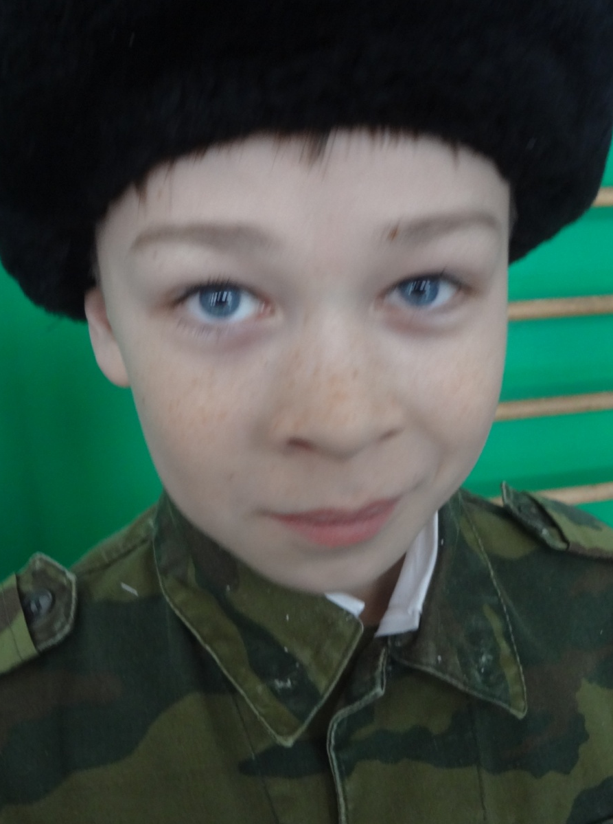
Я обещаю
своим
родителям,
что постараюсь
хорошо
учиться.

Slide 37
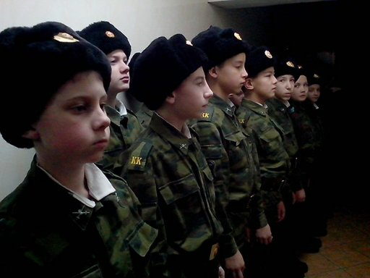
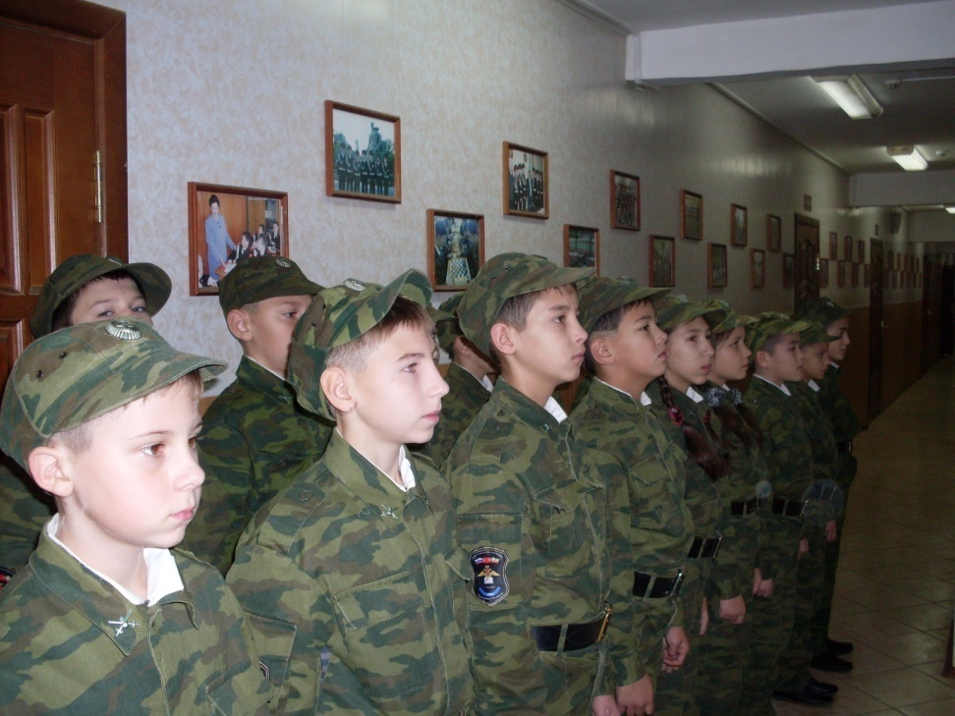
А теперь пора домой
Вечернее построение

Slide 38
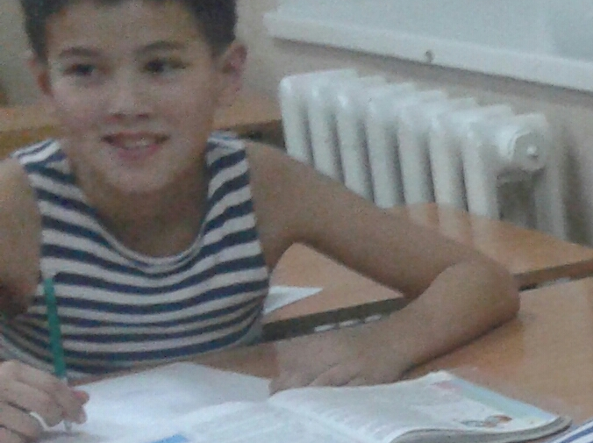
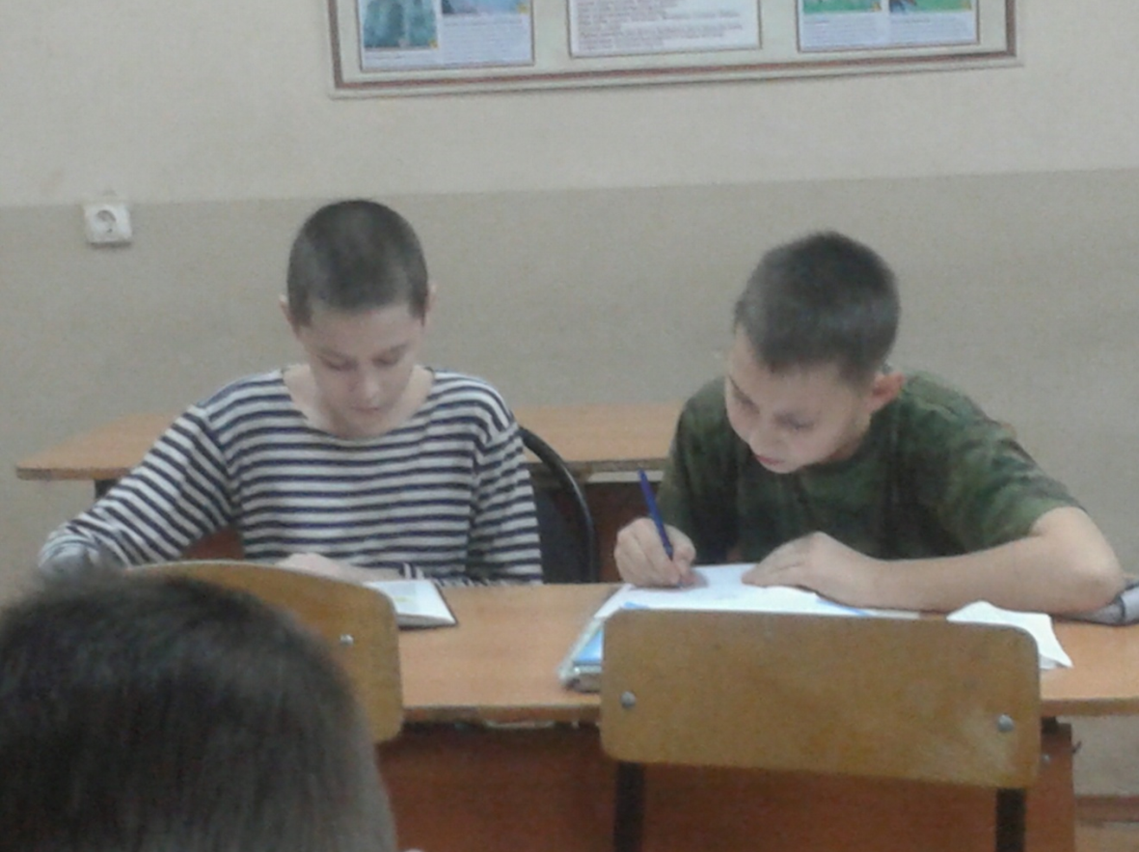

Время домашнего задания

Slide 39

Опять учиться…

Slide 40

Так… Кажется мы это сегодня проходили…

Slide 41


Ну, очень интересное задание!!!

Slide 42

Аккуратность прежде всего

Slide 43

Эх! Математика – царица наук…

Slide 44

Вот так
и грызём
гранит
науки…

Slide 45

Наш дружный класс

